Slide 1
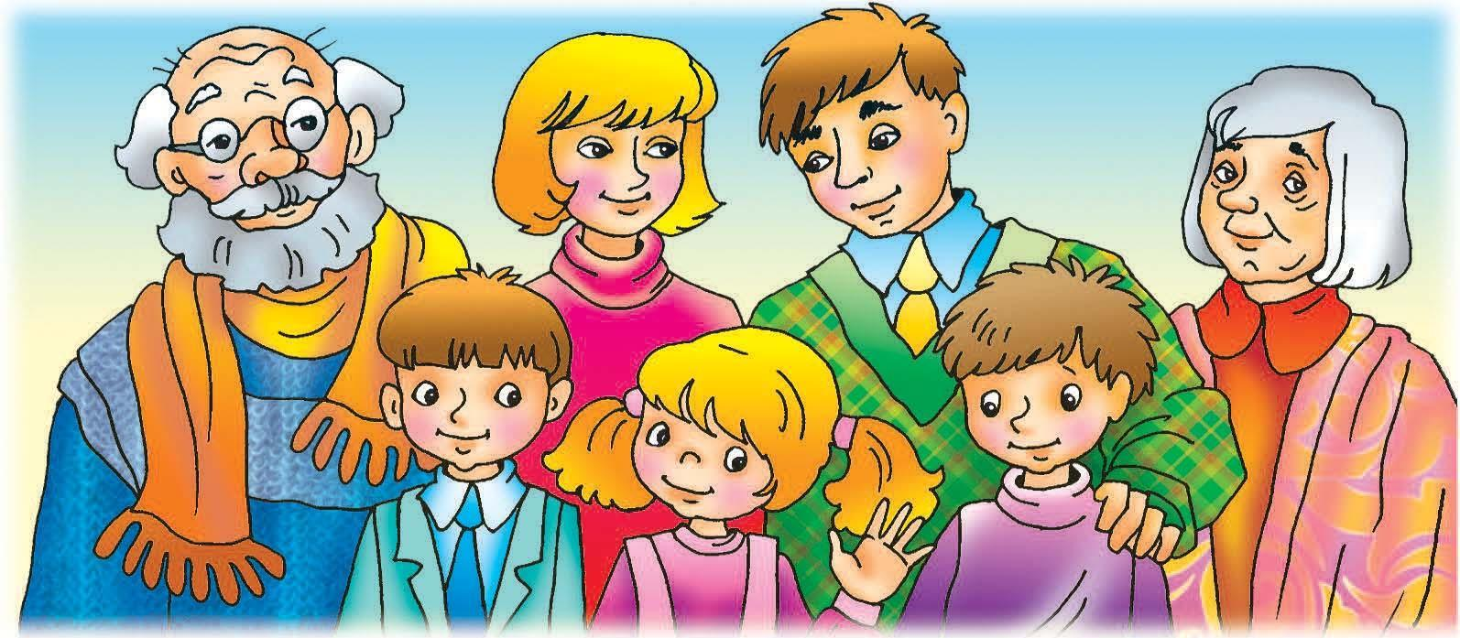
«Моя семья»
Подготовила: воспитатель детского сада №13 «Кораблик»
Умирзакова Зулфия Валерьевна

Slide 2
Здравствуйте, ребята! Какое у вас сегодня настроение? С каким настроением вы проснулись? Какие ласковые, добрые слова вы услышали утром от мамы, папы? А какие слова вы сказали в ответ?

Slide 3
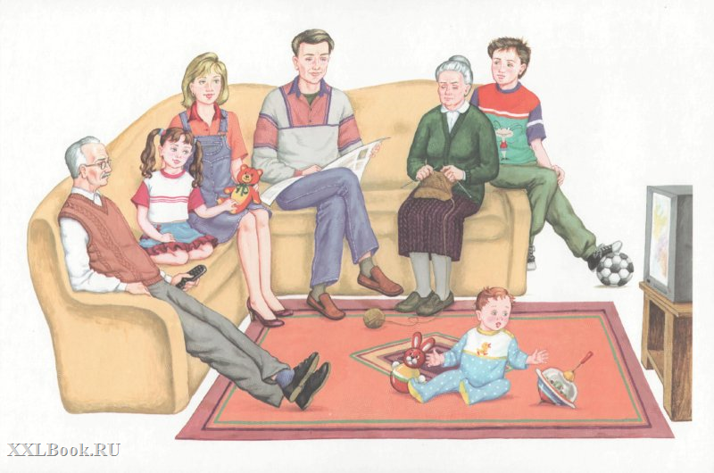
- Сегодня мы с вами поговорим о самом главном, что есть на земле - о семье. Что такое семья и зачем человеку нужна семья. Но сначала я предлагаю вам подумать и ответить на вопрос: «Что есть у всех людей, но у каждого человека своё?»
- Чем отличаются люди из разных семей?

Slide 4
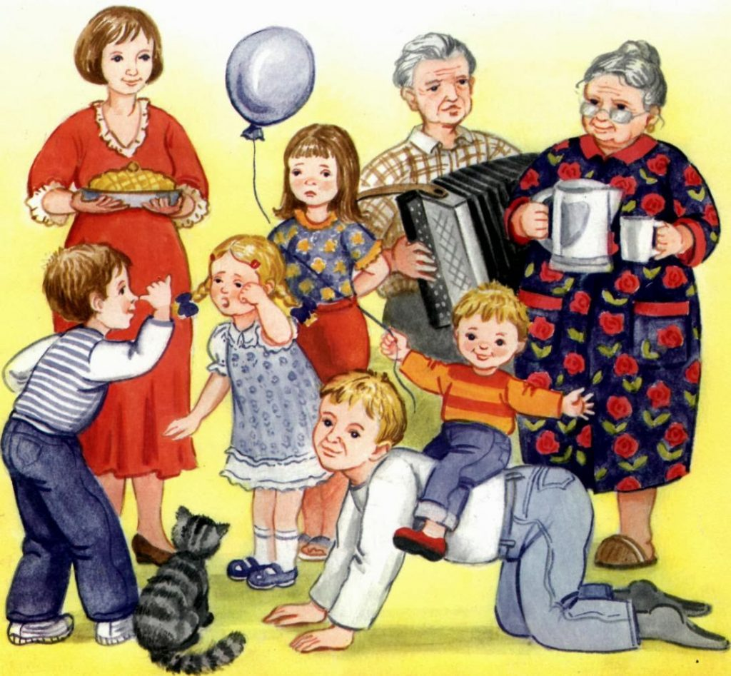
- Ребята, попрошу вас представиться? Ваши фамилия и имя
- Благодарю вас.
- Ребята, а вы знаете, как называют людей, живущих в одном доме, квартире?
- Ребята, каких родственников объединяет семья? С кем вы живете?

Slide 5
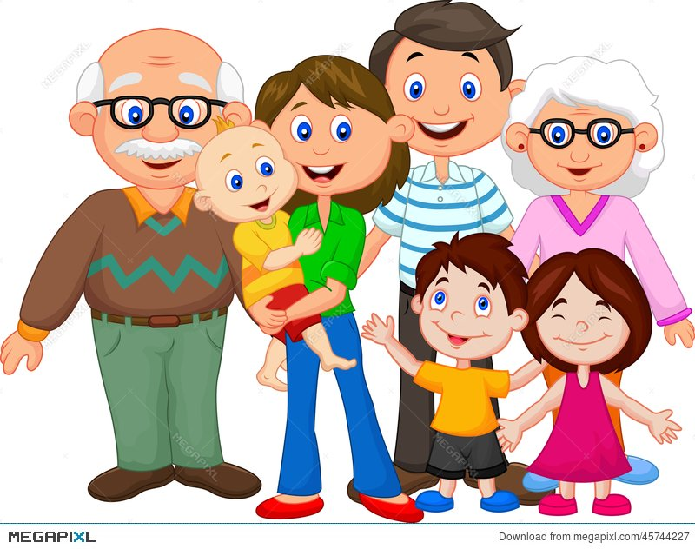
Семья объединяет родных: родителей, детей, дедушек, бабушек, братьев, сестёр. Это наши родственники, родня. Ребята, внимательно послушайте стихотворение, которое так и называется «Родня», написал его Яков Аким.

Slide 6
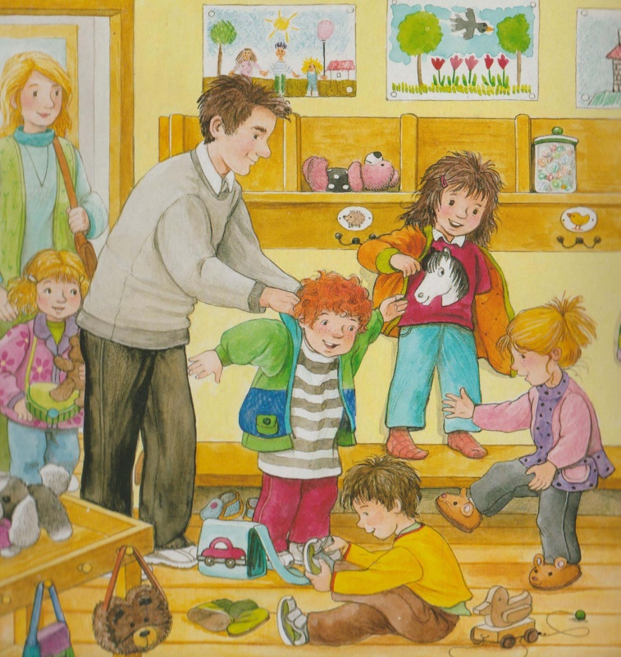
Мама с папой - моя родня,
Нет роднее родни у меня,
И сестренка родня и братишка,
И щенок лопоухий Тишка.
Я родных своих очень люблю,
Скоро всем им подарки куплю.
Папе будет моторная лодка,
Маме в кухню – волшебная щетка,
Молоток настоящий братишке,
Мяч сестренке, конфетка – Тишке.
А ещё есть друг у меня,
Друг Серега мне тоже родня.
Я к нему прибегаю с утра.
Без него мне игра не игра.
Все секреты ему говорю,
Все на свете ему подарю.

Slide 7
- Как вы считаете, все ли герои стихотворения являются одной семьёй? Перечислите их.
- Друг Сережа, он член семьи?
- Верно, он не член семьи и не родственник.
- Кем он приходится герою стихотворения?
- Правильно, он приходится другом.
- Ребята, для каждого человека очень важно иметь не только родственников, но и друзей.

Slide 8
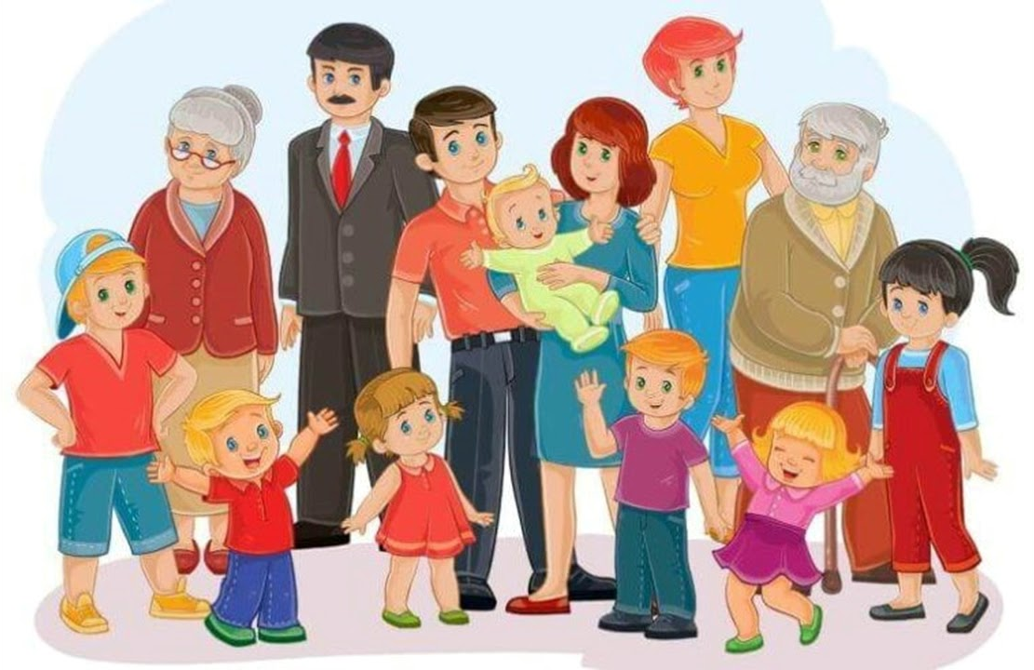
- Все ли семьи одинаковые или разные?
- Правильно, все семьи разные: есть семьи большие, есть маленькие. И не важно, какая семья - большая или маленькая - главное, чтобы в семье были всегда мир, уважение.
- Воспитатель: Ребята, родители заботятся о вас? Как проявляется их забота, что они делают?
- Правильно, ребята, родители очень любят своих детей и заботятся о них.

Slide 9
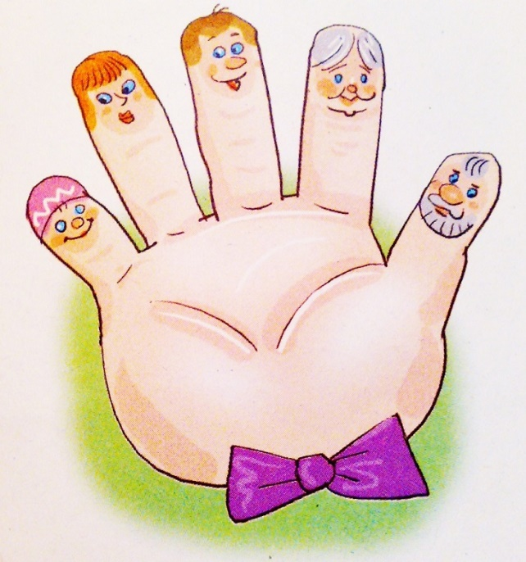
Ну а теперь давайте немного отдохнем. Я предлагаю вам провести пальчиковую гимнастику.
Пальчиковая гимнастика «Кто приехал?»
/пальцы обеих рук складываются кончиками вместе/
Кто приехал? /большими пальцами/
Мы, мы, мы /4-мя пальцами, кроме больших/
Мама, мама, это ты? /большими пальцами/
Да, да, да /указательными пальцами/
Папа, папа, это ты? /большими пальцами/
Да, да, да /средними пальцами/
Братец, братец, это ты? /большими пальцами/
Да, да, да /безымянными пальцами/
Ах, сестричка, это ты? /большими пальцами/
Да, да, да /мизинцами
Вместе мы одна большая, дружная семья/ большими пальцами/
Да, да, да. /всеми пальцами/

Slide 10
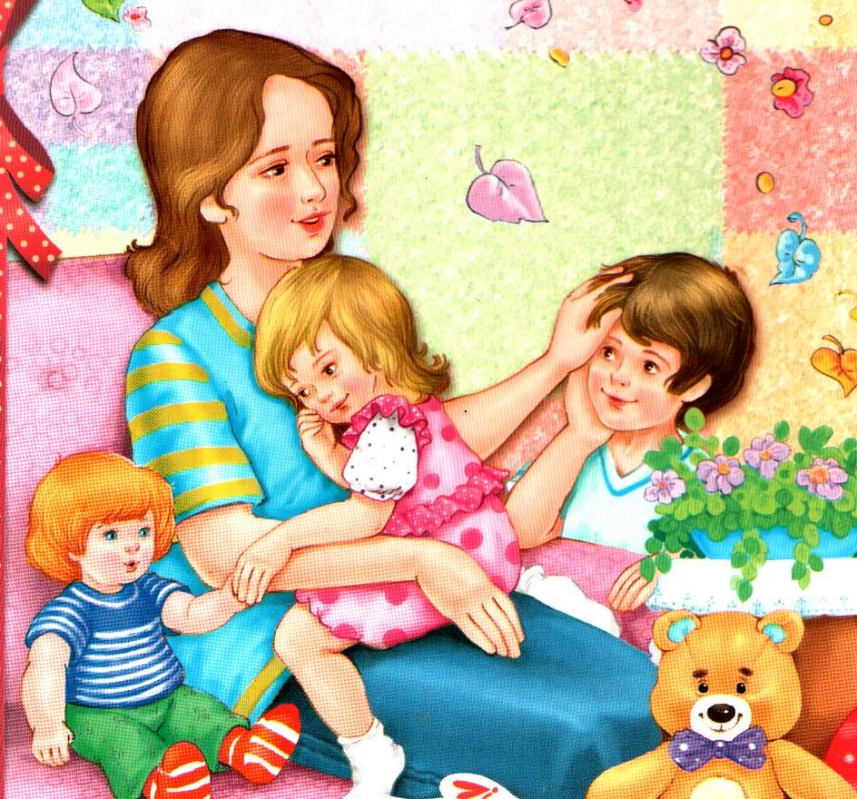
А сейчас, ребята, внимательно послушайте стихотворение и отгадайте, о ком говорится в нем…
1. “Сыро, хмуро за окном, дождик моросит.
Низко небо серое над крышами висит.
А в доме чистота, уют.
У нас своя погода тут.
Улыбнётся … ясно и тепло.
Вот уже и солнышко в комнате взошло.”
- Про кого это, вы, конечно же, догадались, это – мама.
- Скажите самые хорошие слова про маму, какая она? (Заботливая, трудолюбивая, нежная, ласковая, внимательная…)
2. Кто не в шутку, а всерьёз
Нас забить научит гвоздь?
Кто научит смелым быть? Правильно, папа.
Кем вы приходитесь папе?
Правильно, сыном/дочкой.
- Скажите самые хорошие слова о папе. Какой у вас папа? (Мужественный, отзывчивый, добрый, сильный, смелый, трудолюбивый…)

Slide 11
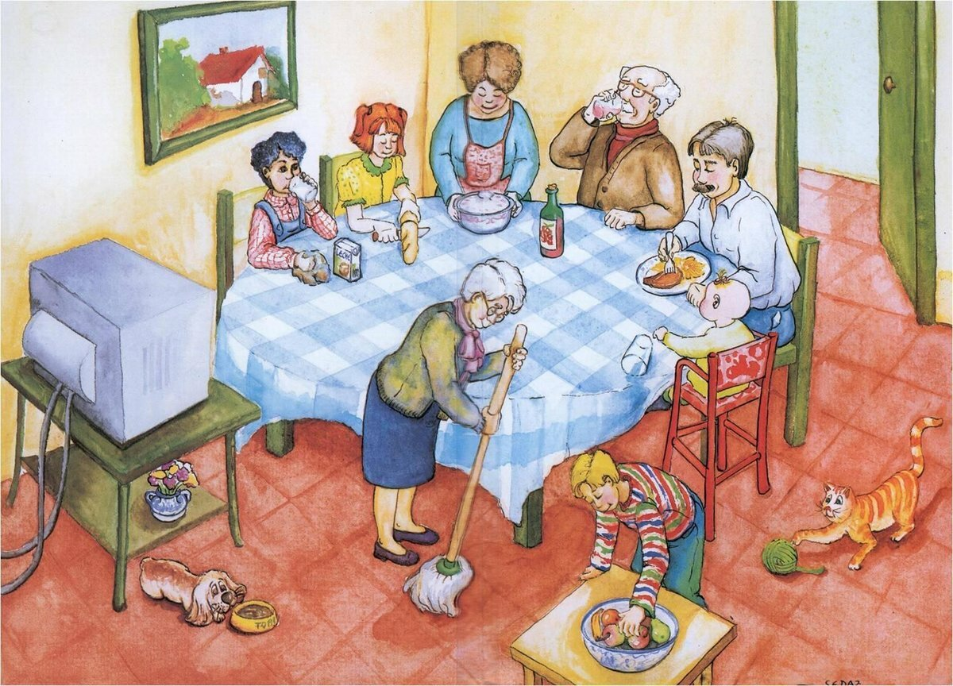
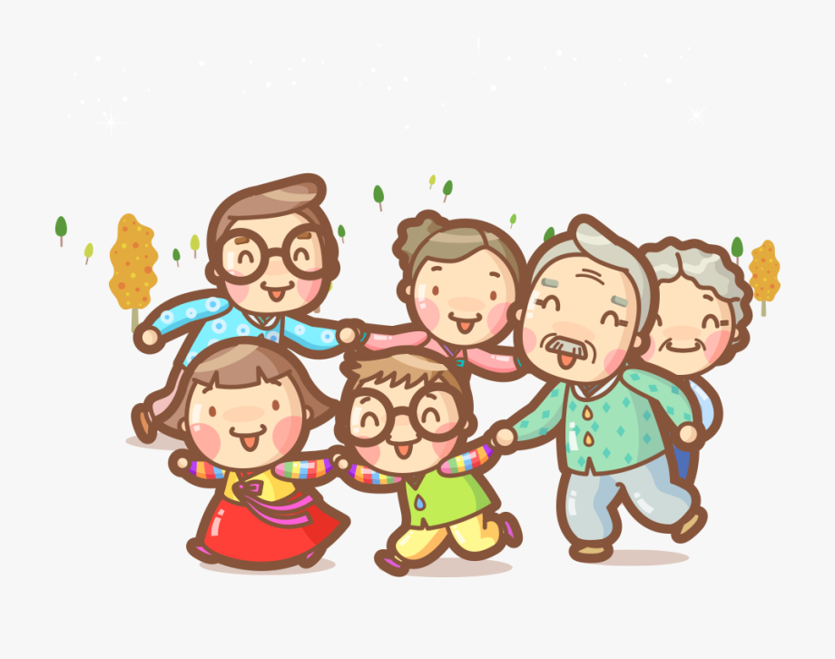
3. Ароматное варенье, Пироги на угощенье, Вкусные оладушки, у любимой…
- Правильно: бабушки.
- А какими ласковыми словами вас называет бабушка?
4. Он трудился не от скуки,
У него в мозолях руки,
А теперь он стар и сед,
Мой родной, любимый ... (дед)
- А кем вы приходитесь своему дедушке?
5. Кто любит и меня и братца,
Но больше любит наряжаться?
Очень модная девчонка
Моя младшая… (сестрёнка)
- Кем вы приходитесь сестре?
- Какие вы молодцы, ребята, вы меня радуете своими знаниями.

Slide 12
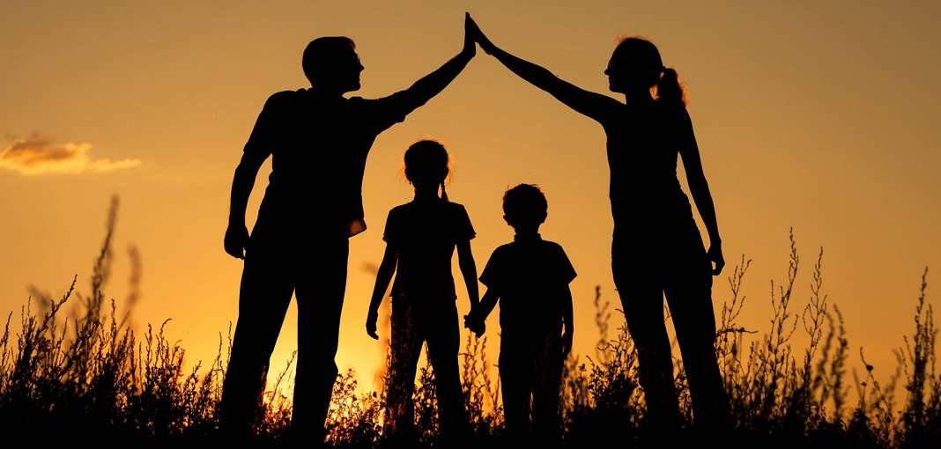
- Ребята, а как мы выражаем любовь своим близким?
- Верно! А ещё мы совершаем хорошие поступки и никогда не делаем плохих, чтобы не огорчать наших родителей. Как вы думаете, на что похожа радость (печаль) - на солнышко или на тучку?
Правильно, радость похоже на солнышко, а печаль на тучку.

Slide 13
Попрошу заранее вырезать солнышко и тучку. Они нам понадобятся для следующей игры.
Д/и «Радость и печаль»
Воспитатель: Я буду называть поступки. Если вы считаете, что этот поступок огорчит маму, поднимайте тучку, если порадует - солнышко.
- Нарисовали красивую картину;
- Подрались с другом;
- Съели манную кашу;
- Убрали игрушки на место;
- Порвали книгу;
- На прогулке замарали куртку;
- Разбили чашку;
- Уступили место в автобусе бабушке;
- Помогли маме с уборкой;
- Отыскали потерянные бабушкой очки;
- Разбили чашку;
- Помогли маме с уборкой…

Slide 14
Ребята, а когда вы смотрите на свои фотографии с семьёй, рассказываете о своих семьях, какие чувства вы испытываете?
Почему?
Верно, ребята, дом, семья – это то, место, где человек чувствует себя защищенным, нужным, любимым. Все члены семьи связаны друг с другом тесными узами и живут дружно и счастливо.

Slide 15
Семья – это самое дорогое, что есть у человека, поэтому во все времена русский народ сочинял пословицы и поговорки о семье. Давайте их вспомним:
«Не нужен клад, коли в семье лад».
«Семьей дорожить – счастливым быть».
«Вся семья вместе и душа на месте».
«При солнышке тепло, при матери добро».
«В хорошей семье хорошие дети растут».
«Золото и серебро не стареют, отец и мать цены не имеют»
«В семье и каша гуще».
«В своем доме и стены помогают».

Slide 16
- Как хорошо, ребята, что у вас всех есть семьи! Вы – самые счастливые дети на свете, потому, что в ваших семьях любят друг друга, дружно живут вместе.
- Спасибо вам, что сегодня так много нового рассказали о своих семьях, интересного, нужного.

Slide 17
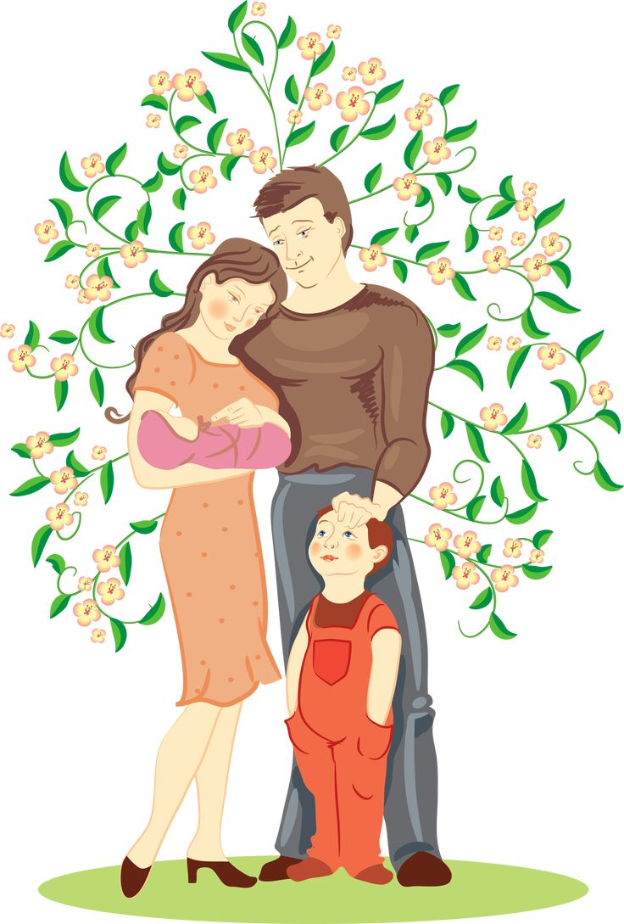
Семья – это счастье, любовь и удача.
Семья – это летом поездки на дачу.
Семья – это праздник, семейные даты,
Подарки, покупки, приятные траты,
Рожденье детей. Первый шаг, первый лепет.
Мечты о хорошем, волненье и трепет.
Семья – это труд, друг о друге забота.
Семья – это много домашней работы.
Семья – это важно! Семья – это сложно!
Но счастливо жить одному невозможно!
Ребята!
Любите и цените счастье!
Оно рождается в семье,
Что может быть его дороже?
На этой сказочной земле.

Slide 18
Ребята, надеюсь вам понравилось наше занятие! Уважаемые родители, после окончания выполнения заданий, жду от вас обратной связи в виде - фото, либо - видеоотчета!

